Slide 1
IO
3种IO模型
同步与异步
阻塞与非阻塞

Slide 2
3种IO模型
buffered I/O(标准IO)
unbuffered I/O
直接IO

Slide 3
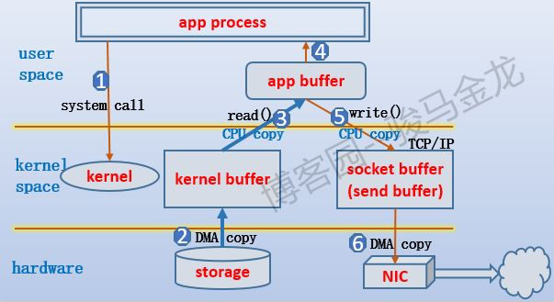
buffered I/O (又称标准IO)

Slide 4
buffered I/O的体现
Java 传统流式IO、C的 stdio、C++ 的iostream
java | C | C++
InputStream.read() | fread() | ifstream :: <<
InputStream.skip() | fseek() | ifstream::seekg() ifsteam::seekp()
OutputStream.write() | fwrite() | ofstream :: >>
OutputStream.flush() | fflush() | ofstream:: flush()
OutputStream.close() | fclose() | ofstream::close()

Slide 5
buffered I/O的优点
支持同步/异步刷盘
使用操作系统内核缓冲区，在一定程度上分离了应用程序空间和实际的物理设备
对于读写不频繁的操作，缓存预读命中率极高，可以减少读盘的次数，从而提高性能。
对于读写不频繁的操作，内存拷贝基本都是在IO空闲时间进行，无需额外等待

Slide 6
buffered I/O的缺点
对于IO密集型操作，需要频繁的内存拷贝，系统开销很大
对于IO密集型操作，缓存预读已无实际意义
对于IO密集型操作，程序在内核态和用户态不停切换，系统开销较大
不具有原子性，不建议并发读写

Slide 7
unbuffered I/O
相对buffered I/O而言，不用应用程序不用在用户空间开辟缓冲区，直接使用内核缓冲区。有以下3种模式
普通模式 直接对内核缓冲区进行读写
内存映射文件 内核缓冲区和用户缓冲区使用同一块物理内存
Sendfile模式 直接把一个内核缓冲区的内容拷贝到另一个内核缓冲区

Slide 8
unbuffered I/O的体现
Java nio | POSIX system call
FileChannel.read() | read()
FileChannel.write() | write()
FileChannel.position() | lseek()
FileChannel.force() | fsync()
FileChannel.truncate() | setLength()
FileChannel.transferTo(), | sendfile()
FileChannel.close() | close()
FileChannel. map() | mmap()
MappedByteBuffer 以普通的ByteBuffer方式读写 | 用Recond 指针以数组方式访问
MappedByteBuffer.force() | msysnc

Slide 9
直接IO
既不用用户缓冲区也不用内核缓冲区

